Slide 1
Терминал школьной столовой
Выполнили: Мельникова Валерия,
Аназарова Наиля,
Михайлова Диана

Slide 2
Идея и применение
Наш проект является логическим продолжением первого проекта на QT. Так мы описывали его идею до этого – “Мы подумали, что работникам столовых было бы легче, если бы ученики могли сами оформлять и оплачивать свой “заказ”, а от них потребовалось бы только его выдавать. Это также могло бы помочь сократить очереди и сохранить ценное время перемены.”
Идейных изменений нет – мы все так же помогаем школьникам удобно видеть доступные позиции меню, их цены, формировать свои заказы, печатать чеки. Но теперь у нас будет не просто оконное приложение, а удобный для наших реалий Telegram бот и сайт столовой.

Slide 3
Сценарии использования
Для бота:
Пользователь заранее знает, какие позиции ассортимента хотел бы купить, поэтому пользуется командой для начала оформления заказа
Пользователь хочет изучить ассортимент, поэтому просматривает меню на сегодня с помощью специальной команды
Пользователь знает меню, но хотел бы заранее уточнить цены на интересующие товары
Для сайта:
Пользователь хочет оставить какой-либо отзыв о школьной столовой, поэтому пишет его и публикует под своим логином
Пользователь хочет просмотреть историю своз заказов

Slide 4

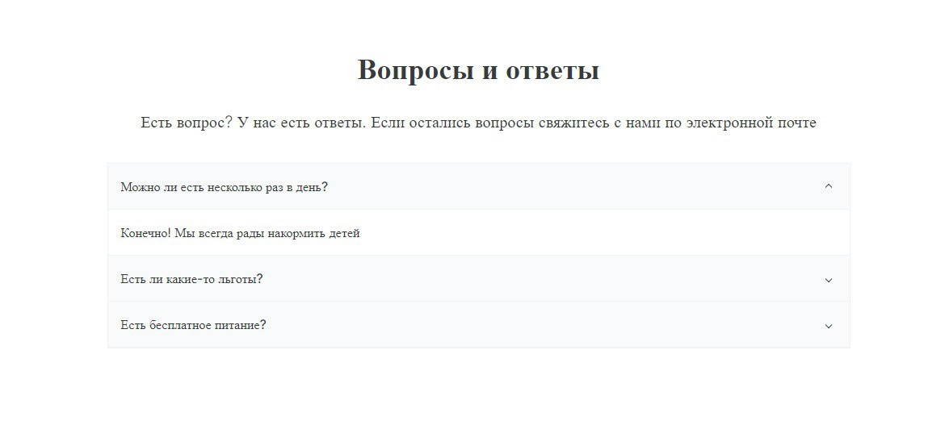
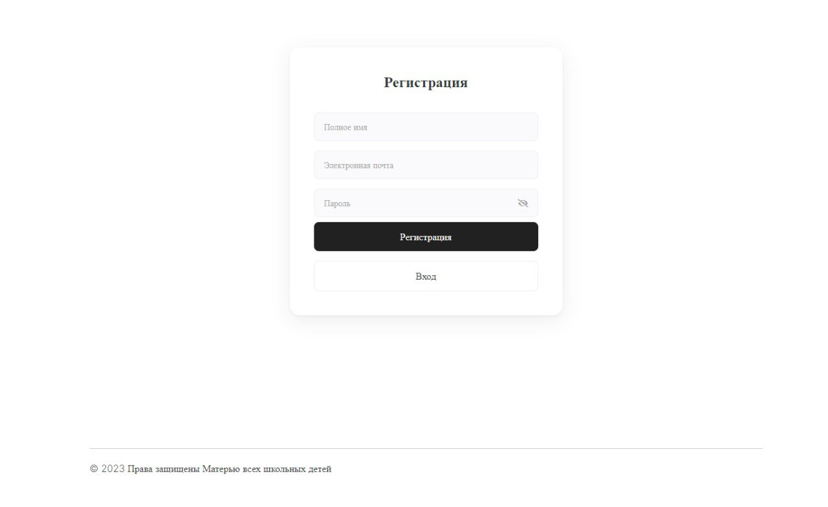
Оформление сайта

Slide 5
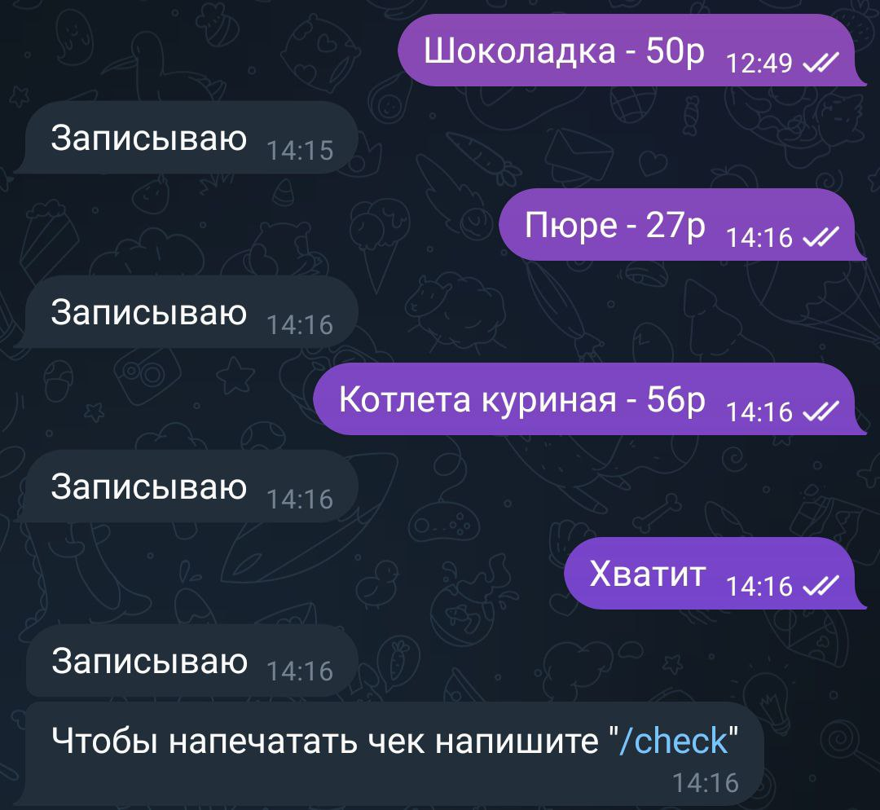
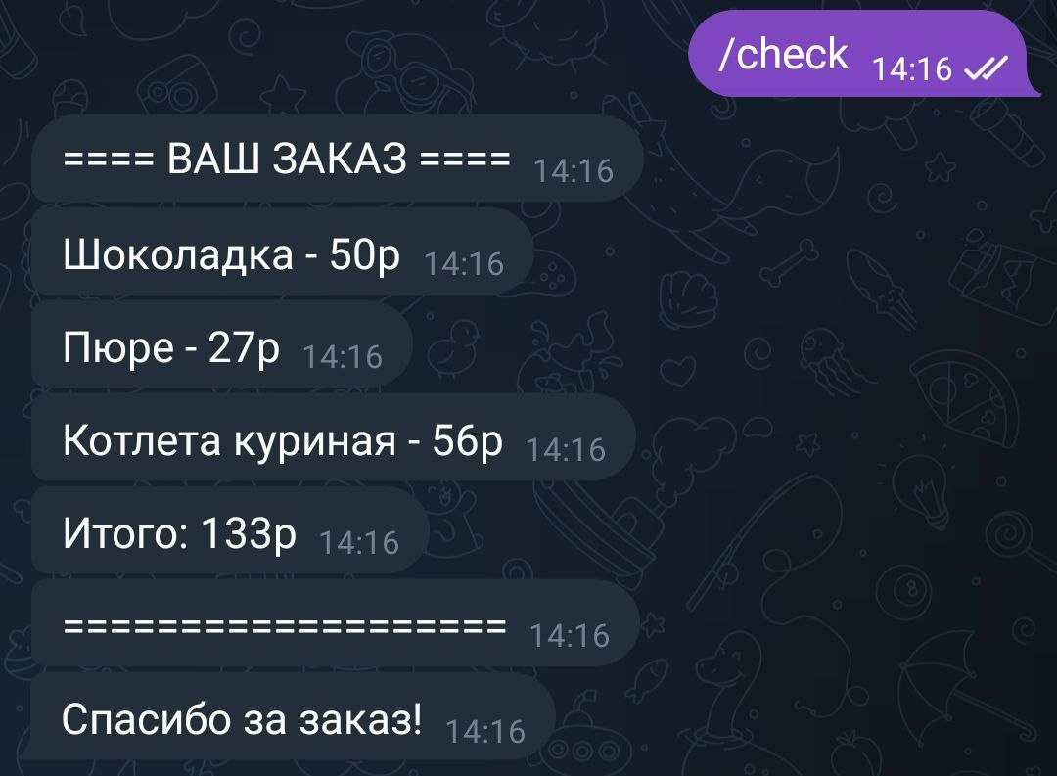
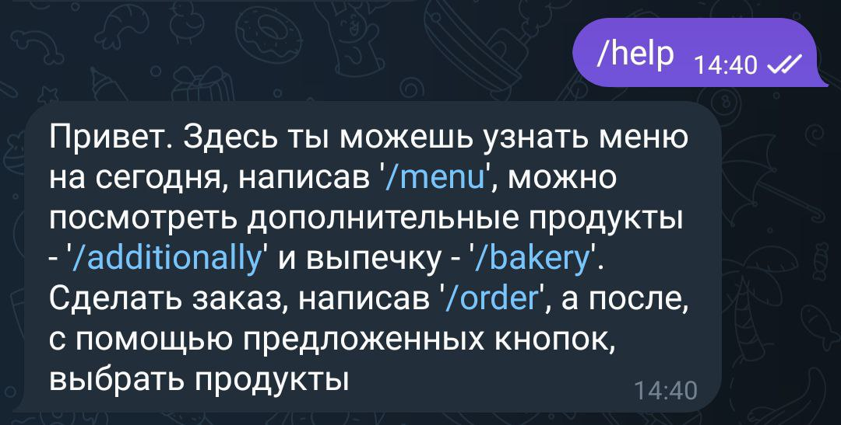
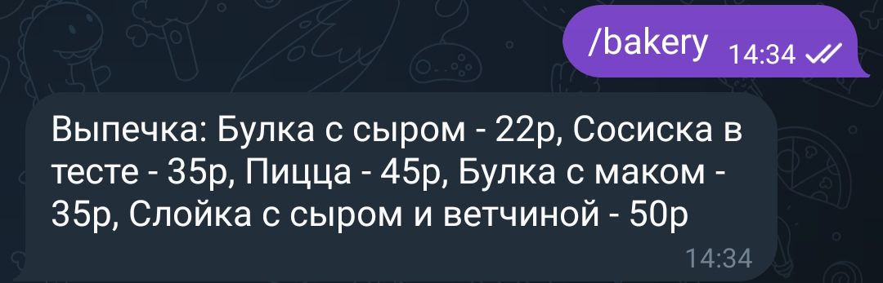
Возможности бота

Slide 6
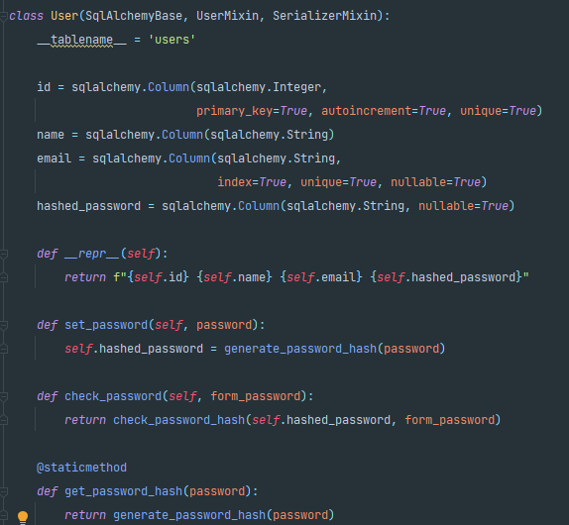
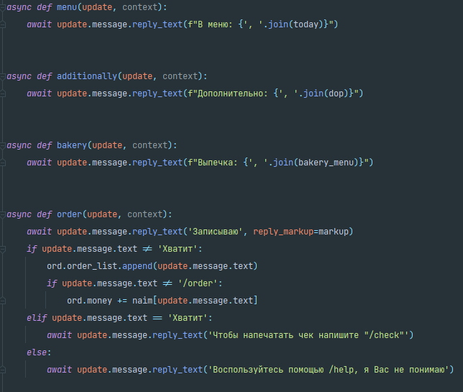

Важные части кода
Реализация создания БД
Реализация функций бота

Slide 7
Итог
Нами были разработаны сайт и бот для Telegram, обеспечивающие ученикам удобный доступ ко всему представленному в их столовой ассортименту с возможностью просмотра цен и полного оформления заказа с напечатанием чека в конце. Также ученикам теперь легче выразить свое мнение о работе школьной столовой, указать на ее сильные и слабые стороны посредством написания отзыва. Возможно, в будущем наш проект действительно может стать достаточно функциональным для использования его в настоящей школе, а пока он протестирован только на наших родителях и друзьях

